Slide 1








Chào mừng các em đến với môn Toán

Slide 2
Toán
Bài 42: Luyện tập (t2)

Slide 3
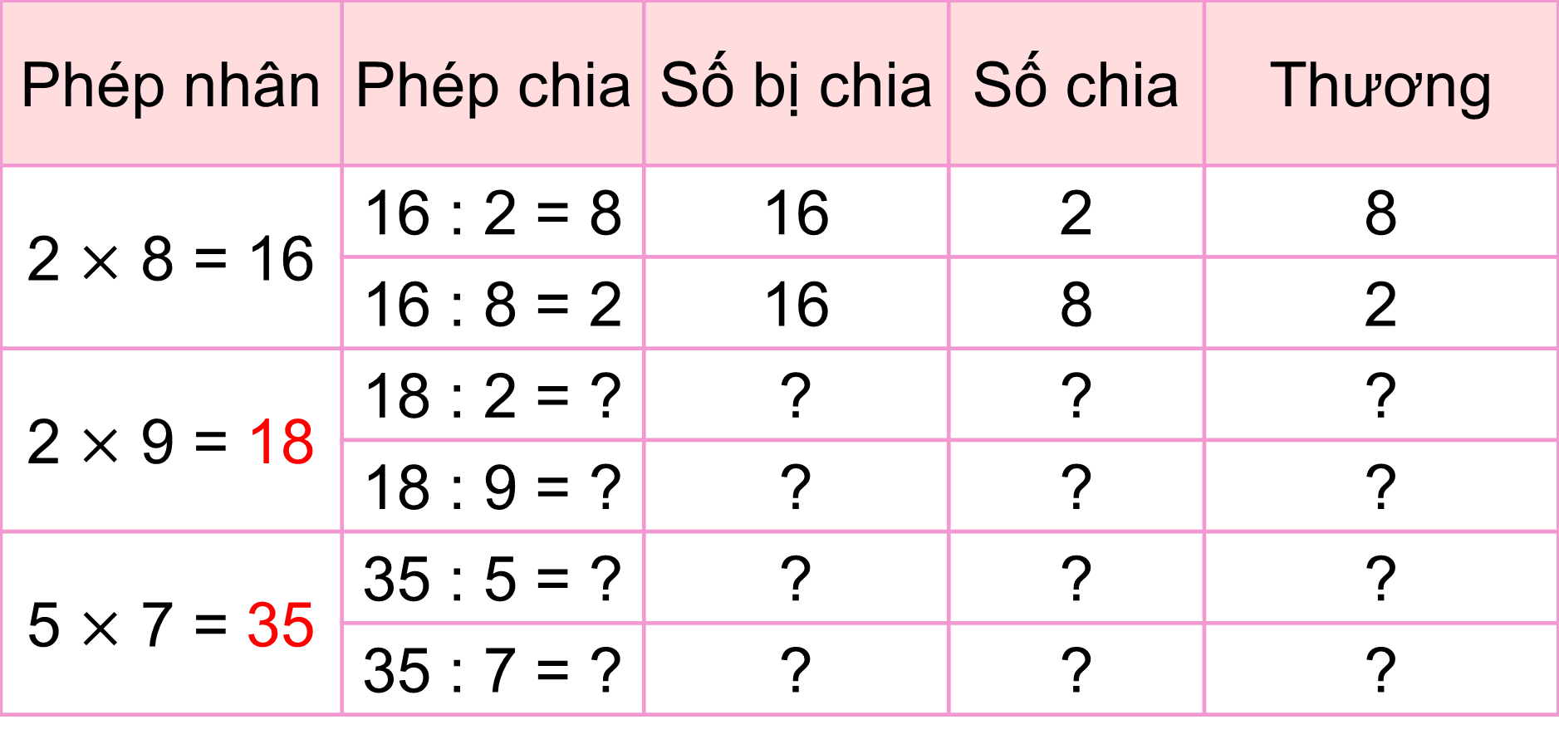
1
Số ?
Phép nhân | Phép chia | Số bị chia | Số chia | Thương
2 $×$ 8 = 16 | 16 : 2 = 8 | 16 | 2 | 8
 | 16 : 8 = 2 | 16 | 8 | 2
2 $×$ 9 = 18 | 18 : 2 = ? | ? | ? | ?
 | 18 : 9 = ? | ? | ? | ?
5 $×$ 7 = 35 | 35 : 5 = ? | ? | ? | ?
 | 35 : 7 = ? | ? | ? | ?
9
18
2
9
?
2
18
9
2
7
35
5
7
?
5
35
7
5

Slide 4

2
Tìm thương trong phép chia, biết:
a. Số bị chia là 10, số chia là 2.
Ta có:
10 : 2 = 5
Vậy thương trong phép chia là 5.
b. Số bị chia là 8, số chia là 2.
Ta có:
8 : 2 = 4
Vậy thương trong phép chia là 4.
c. Số bị chia là 10, số chia là 5.
Ta có:
10 : 5 = 2
Vậy thương trong phép chia là 2.

Slide 5
Bài 2 ( tr 19 )
a.
10 : 2 = 5
a. Số bị chia là 10, số chia là 2.
Vậy thương là 5.
b.
................................
b. Số bị chia là 8, số chia là 2.
.................................
c.
.................................
c. Số bị chia là 10, số chia là 5.
..................................

Slide 6
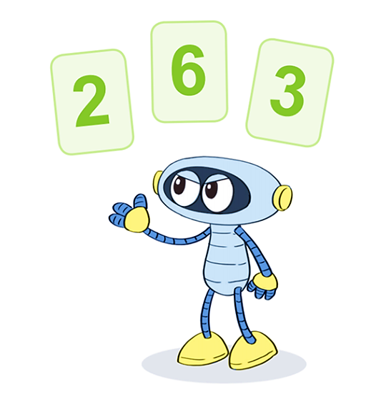
3
Số ?
a. Từ ba thẻ số bên, em lập được hai phép chia sau:
(A) : =
2
6
?
3
?
?
(B) : =
6
2
?
3
?
?
b.
Phép chia | (A) | (B)
Số bị chia | ? | ?
Số chia | ? | ?
Thương | ? | ?
6
6
2
3
3
2

Slide 7
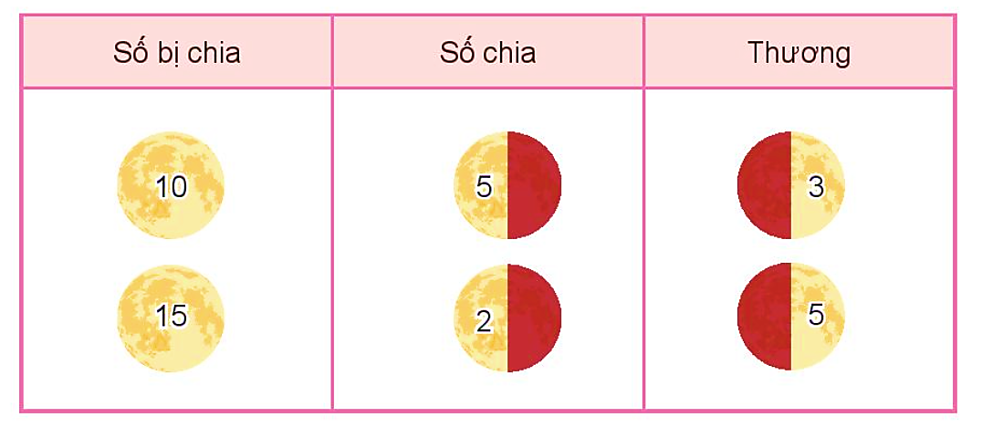
4
Từ các số bị chia, số chia và thương dưới đây, em hãy lập các phép chia thích hợp.
10 : 2 = 5
15 : 5 = 3

Slide 8
4. Dặn dò
- Vở BT TV làm bài 4 tr 13
- Vở BTT làm bài 1, 2, 3, 4 tr 18 + 19
- Đọc và TLCH bài Mùa vàng
Chữ kí PH

Slide 9

Củng cố bài học

